Slide 1
第四章 插值法
4.1 引言
4.2 多项式插值
4.3 拉格朗日插值
4.4 牛顿插值
4.5 埃尔米特插值
4.6 分段插值
4.7 三次样条插值(课本在第五章)

Slide 2
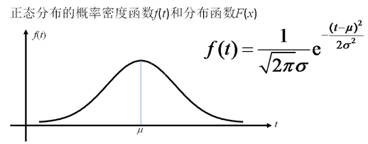
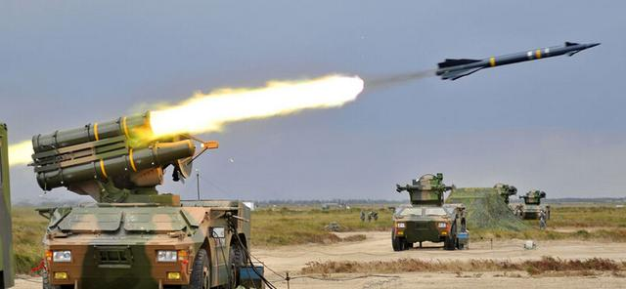
4.1 引言
在生产和科研中出现的函数是多种多样的。常遇到这样的情况：
函数表达式过于复杂不便于计算, 而又需要计算许多点处的函数值
仅有几个采样点处的函数值（即函数表）, 而又需要知道非采样点处的函数值

Slide 3
4.1 引言
上述问题的一种解决思路：
允许有一定误差的基础上，建立复杂函数或者未知函数的一个便于计算的近似解析函数表达式，从而使问题得到简化，这也是开发计算机软件是使用的技术之一。
解决方法－插值法：
即利用邻近点上已知函数值的加权平均来估计位置函数值。

Slide 4
插值问题定义
当函数 y = f(x) 非常复杂或未知时，在一系列节点 x_{0 ,} x₁ … , x_{n} 处测得函数值 y₀ = f(x₀)，… ，y_{n} = f(x_{n}) ，由此构造一个简单易算的近似函数 g(x) ≈ f(x) ，满足条件g(x_{i}) = f(x_{i}) (i = 0, … n)。称g(x) 为f(x) 的插值函数。
g(x) ≈ f(x)
x₀
x₁
x₂
x
x₃
x₄

Slide 5
插值法背景介绍
插值法是一种古老的数学方法，它来自生产实践。 早在一千多年前的隋唐时期制定历法时就应用了二次插值， 隋朝刘焯（公元6世纪）将等距节点二次插值应用于天文计算。但插值理论都是在17世纪微积分产生以后才逐步发展的，牛顿的等距节点差值公式及均差插值公式都是当时的重要成果。 近半世纪，由于计算机的广泛使用和造船、航空、精密机械加工等实际问题的需要，使得插值法在理论上和实践上得到了进一步的发展，尤其是20世纪40年代后期发展起来的样条（Spline）插值，更获得了广泛应用，成为计算机图形学的基础。

Slide 6

插值基函数
令 P_{n}(x)={次数不超过 n 的多项式的全体}，则P_{n}(x) 构成一个 n+1 维线性空间，设其一组基为
$$φ_{0}(x),φ_{1}(x),...,φ_{n}(x)$$
则插值多项式 p_{n}(x)可以被这组基线性表出，即：
$$p_{n}(x)=a_{0}φ_{0}(x)+a_{1}φ_{1}(x)+⋯+a_{n}φ_{n}(x)$$
这样就可以通过不同的基来构造插值多项式 p_{n}(x)项，这样的方法称为基函数法。

Slide 7

令 则对于不同的函数族Φ的选择，得到不同的插值问题，所求得的逼近效果就不同。
当Φ为一些三角函数的多项式集合时:三角插值;
当Φ为一些有理分式集合时：有理插值；
当Φ为一些多项式集合时：多项式插值（代数插值）
基函数法基本步骤： 1) 寻找特殊的基函数组（插值基函数） 2) 确定插值多项式在这组基下的表示系数。

Slide 8
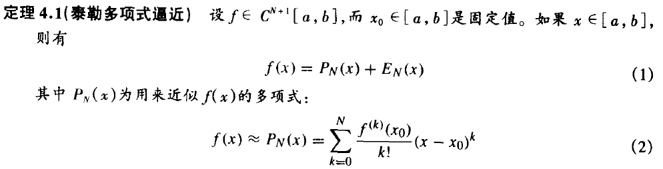
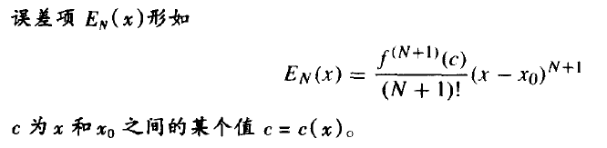
4.2 多项式插值
需指出的是， 计算机软件中经常要用到的库函数，如sin(x), cos(x)和指数函数，他们都是用多项式逼近来计算的。 虽然目前最先进的逼近方法是有理函数逼近，但多项式逼近理论更适于作为数值计算的入门课程，因此本章讨论多项式逼近。
Taylor级数回顾

Slide 9
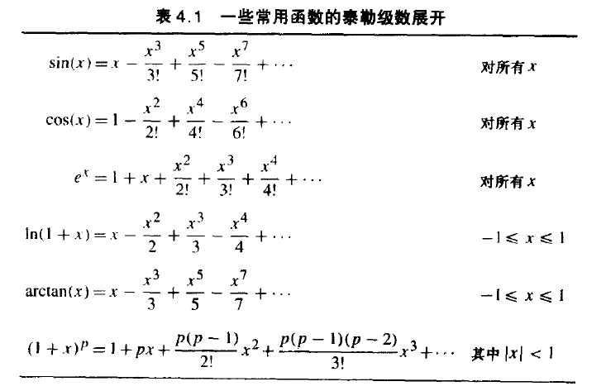
4.2 多项式插值

Slide 10


4.2 多项式插值
取 ，即
插值区间
插值节点
设 y = f(x) 在区间[a,b] 上有定义，且已知它在n+1个互异点 上的函数值 y₀, y₁ , … , y_{n} ，若存在一个次数不超过 n 次的多项式
定义4.1
$$a≤x_{0}<x_{1}...<x_{n}≤b$$
$$p(x)=a_{0}+a_{1}x+...+a_{n}x^{n}$$
满足条件 p(x_{i}) = y_{i} (i = 0, … n)
则称 p(x)为f(x)的n次插值多项式。
插值条件

Slide 11

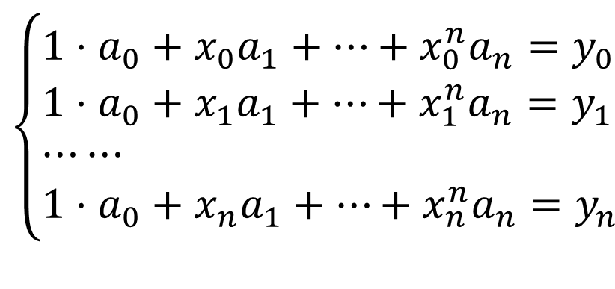
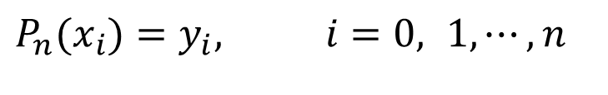
插值多项式的唯一性
设所要构造的插值多项式为：
$$P_{n}(x)=a_{0}+a_{1}x+a_{2}x^{2}+⋯+a_{n}x^{n}$$
由插值条件
$$P_{n}(x_{i})=y_{i}, i=0, 1,⋯,n$$
得到如下线性代数方程组：
$$\left\{\begin{aligned}&1⋅a_{0}+x_{0}a_{1}+⋯+x_{0}^{n}a_{n}=y_{0} \\ &1⋅a_{0}+x_{1}a_{1}+⋯+x_{1}^{n}a_{n}=y_{1} \\ &⋯⋯ \\ &1⋅a_{0}+x_{n}a_{1}+⋯+x_{n}^{n}a_{n}=y_{n}\end{aligned}\right.$$

Slide 12
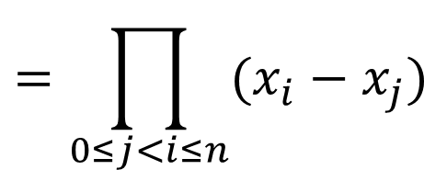




存在唯一性定理证明(续)
此方程组的系数行列式为
$$D=\left|\begin{aligned}&1 x_{0} x_{0}^{2} ⋯ x_{0}^{n} \\ &1 x_{1} x_{1}^{2} ⋯ x_{1}^{n} \\ &⋯⋯ \\ &1 x_{n} x_{n}^{2} ⋯ x_{n}^{n}\end{aligned}\right|$$
$$=\prod_{0≤j<i≤n}{(x_{i}−x_{j})}$$
范德蒙行列式 ！
当
$$x_{i}≠x_{j}$$
$$i=1,2,⋯n;$$
$$j=1,2,⋯n$$
时，
D ≠ 0，
因此，P_{n}(x)由a₀, a₁,…, a_{n}唯一确定。

Slide 13
插值多项式的唯一性
4.2 (唯一性) 满足n+1个插值条件的n 次插值多项式存在且唯一。
定理
注：该定理的证明过程实质上给出了一种求插值多项式的一个方法，
但此方法不适合计算机求解。我们要寻找用计算机的求解方法。

Slide 14
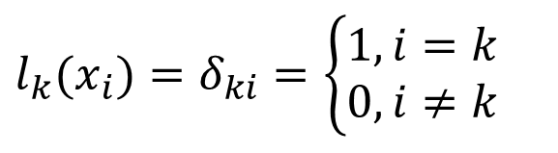
4.3 拉格朗日（Lagrange）插值
定义4.2
若存在一个次数为 n 的多项式 l_{k}(x)，在n+1个节点 x₀ , … , x_{n} 上满足：
$$l_{k}(x_{i})=δ_{ki}=\left\{\begin{aligned}&1, i=k \\ &0, i≠k\end{aligned}\right.$$
则称 l_{k}(x)为节点 x₀ , … , x_{n} 上的拉格朗日插值基函数。
设 f(x) 的 n 次插值多项式为
满足插值条件： p(x_{i}) = y_{i} (i = 0, … n)
将 x₀ , … , x_{n} 分别代入即可得： a_{i} = y_{i} (i = 0, … n)
所以
称为拉格朗日插值多项式，记作 L_{n}(x)，即

Slide 15
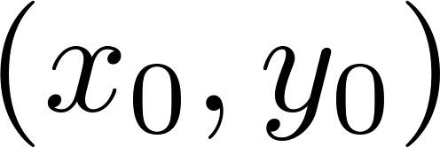
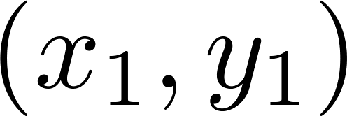
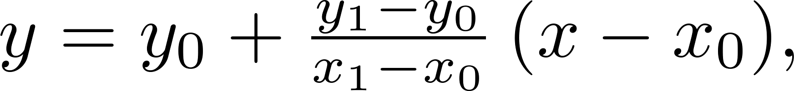
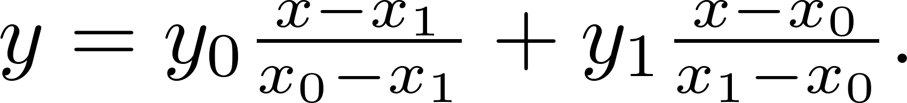



下面我们介绍如何构造
根据点斜式，过点 和 的方程可写为
变形可得：
与节点有关， 但与f(x)无关.
由构造法可得
可以证明 l₀(x), l₁(x), …, l_{n}(x) 线性无关，即它们构成线性空间 P_{n}(x) 的一组基。

Slide 16
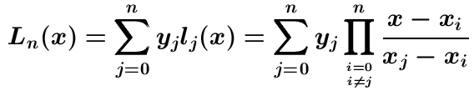

为便于上
机计算
当 n =1 时
线性插值多项式（一次插值多项式）
当 n =2 时
抛物(线)插值多项式（二次插值多项式）

Slide 17
回 顾
第四章 插值法
4.1 引言
4.2 多项式插值
4.3 拉格朗日插值
4.4 均差与牛顿插值
4.5 埃尔米特插值
4.6 分段插值
4.7 三次样条插值
在生产和科研中出现的函数是多种多样的。常遇到这样的情况：
函数表达式过于复杂不便于计算, 而又需要计算许多点处的函数值
仅有几个采样点处的函数值（即函数表）, 而又需要知道非采样点处的函数值

Slide 18
回 顾
插值问题定义
当函数 y = f(x) 非常复杂或未知时，在一系列节点 x_{0 ,}… , x_{n} 处测得函数值 y₀ = f(x₀)，… ，y_{n} = f(x_{n}) ，由此构造一个简单易算的近似函数 g(x) ≈ f(x) ，满足条件g(x_{i}) = f(x_{i}) (i = 0, … n)。称g(x) 为f(x) 的插值函数。
g(x) ≈ f(x)
x₀
x₁
x₂
x
x₃
x₄

Slide 19

插值基函数
回 顾
令 P_{n}(x)={次数不超过 n 的多项式的全体}，则P_{n}(x) 构成一个 n+1 维线性空间，设其一组基为
$$φ_{0}(x),φ_{1}(x),...,φ_{n}(x)$$
则插值多项式 p_{n}(x)可以被这组基线性表出，即：
$$p_{n}(x)=a_{0}φ_{0}(x)+a_{1}φ_{1}(x)+⋯+a_{n}φ_{n}(x)$$
这样就可以通过不同的基来构造插值多项式 p_{n}(x)项，这样的方法称为基函数法。

Slide 20
回 顾
第四章 插值法
4.1 引言
4.2 多项式插值
4.3 拉格朗日插值
4.4 均差与牛顿插值
4.5 埃尔米特插值
4.6 分段插值
4.7 三次样条插值
在生产和科研中出现的函数是多种多样的。常遇到这样的情况：
函数表达式过于复杂不便于计算, 而又需要计算许多点处的函数值
仅有几个采样点处的函数值（即函数表）, 而又需要知道非采样点处的函数值

Slide 21

例4.1：已知函数 y = lnx 的函数值如下
x | 10 | 11 | 12 | 13 | 14
lnx | 2.3026 | 2.3979 | 2.4849 | 2.5649 | 2.6391
试分别用线性插值和抛物插值计算 ln11.75的近似值。
解：在插值计算中，为了减小截断误差，通常选取与插值点 x 邻接的插值节点。
线性插值：取 x₀=11, x₁=12 得
将 x=11.75 代入可得：

Slide 22
抛物插值：
L2(x)
取 x₀=11, x₁=12, x₂=13 。将 x=11.75 代入可得：
可以计算出 ln11.75 的近似值为：
可见，抛物插值的精度比线性插值要高。
Lagrange插值多项式简单方便, 只要取定节点就可写出基函数,进而得到插值多项式。易于计算机实现。

Slide 23
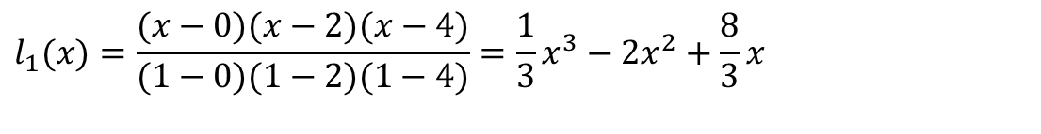
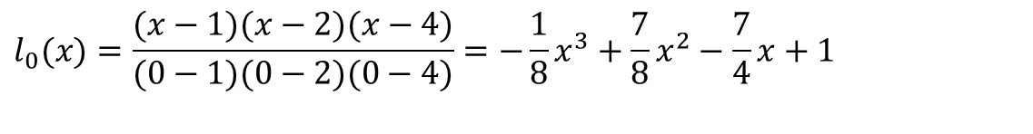
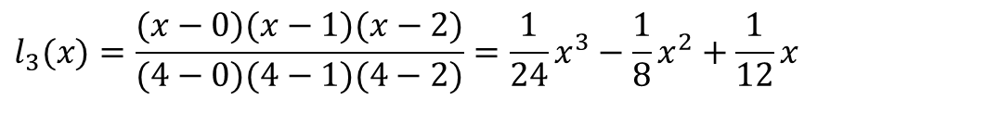
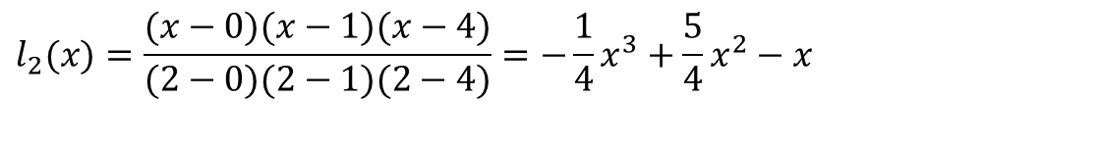
例4.2 已知y=f(x)的函数表
x | 0 | 1 | 2 | 4
f(x) | 1 | 9 | 23 | 3
构造拉格朗日插值多项式。
解 4个点可构造3次的拉格朗日插值多项式，为
$$l_{0}(x)=\frac{(x−1)(x−2)(x−4)}{(0−1)(0−2)(0−4)}=−\frac{1}{8}x^{3}+\frac{7}{8}x^{2}−\frac{7}{4}x+1$$
$$l_{1}(x)=\frac{(x−0)(x−2)(x−4)}{(1−0)(1−2)(1−4)}=\frac{1}{3}x^{3}−2x^{2}+\frac{8}{3}x$$
$$l_{2}(x)=\frac{(x−0)(x−1)(x−4)}{(2−0)(2−1)(2−4)}=−\frac{1}{4}x^{3}+\frac{5}{4}x^{2}−x$$
$$l_{3}(x)=\frac{(x−0)(x−1)(x−2)}{(4−0)(4−1)(4−2)}=\frac{1}{24}x^{3}−\frac{1}{8}x^{2}+\frac{1}{12}x$$

Slide 24
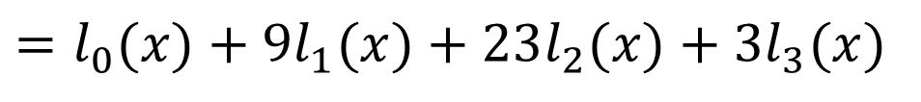
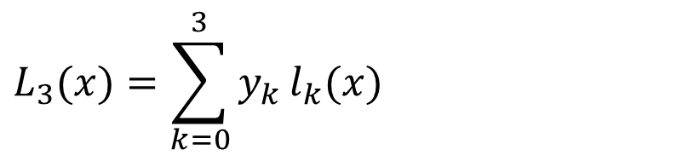
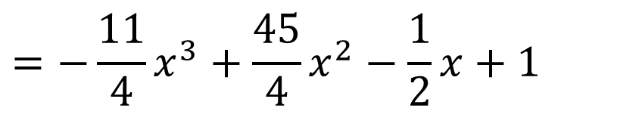
拉格朗日插值多项式为
$$L_{3}(x)=\sum_{k=0}^{3}{y_{k}}l_{k}(x)$$
$$=l_{0}(x)+9l_{1}(x)+23l_{2}(x)+3l_{3}(x)$$
$$=−\frac{11}{4}x^{3}+\frac{45}{4}x^{2}−\frac{1}{2}x+1$$

Slide 25
拉格朗日插值的误差分析
在插值区间[a,b]上通过n+1个节点的n次插值多项式，除了在插值节点x_{i}上没有误差，即满足
P(xi)=yi i=0,1,…n
在其它点上，只是y=f(x)的近似值，一般是存在误差的，称
R(x)=f(x)-P(x)
y=f(x)
y=p(x)
a
b
x₀x₁ x_{i}x_{i+1} x_{n-1} x_{n}
为插值多项式的截断误差，或称为插值多项式的余项。

Slide 26
证明：

Slide 27
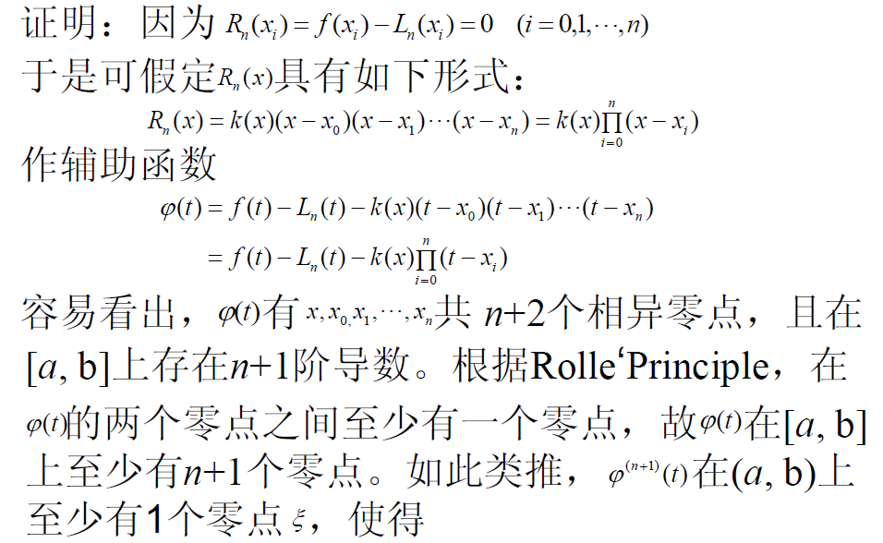

Slide 28
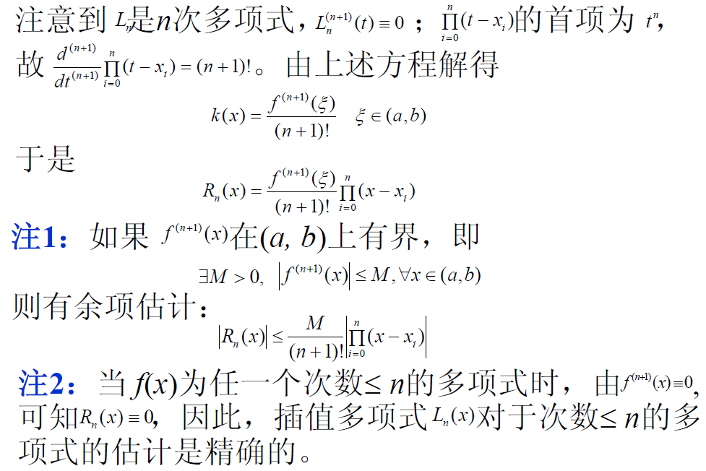

Slide 29
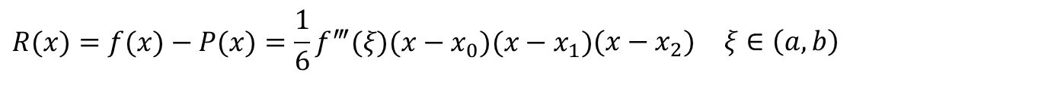
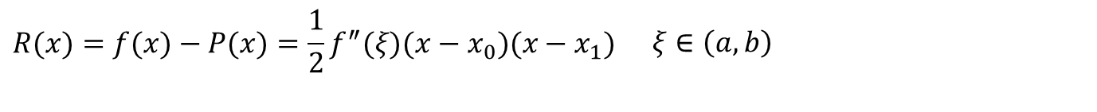
拉格朗日插值的误差分析
对于线性插值，其误差为
$$R(x)=f(x)−P(x)=\frac{1}{2}f^{″}(ξ)(x−x_{0})(x−x_{1})\begin{matrix} & ξ∈\left(a,b\right)\end{matrix}$$
对于抛物插值（二次插值），其误差为
$$R(x)=f(x)−P(x)=\frac{1}{6}f^{‴}(ξ)(x−x_{0})(x−x_{1})\begin{matrix}(x−x_{2}) & ξ∈\left(a,b\right)\end{matrix}$$

Slide 30
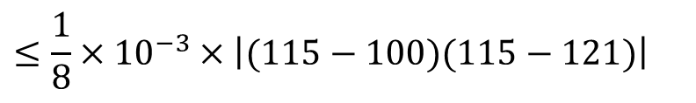
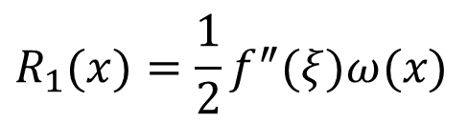
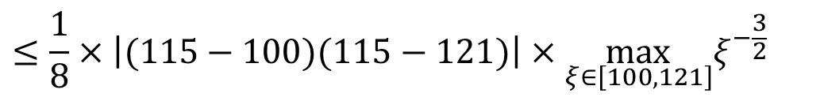

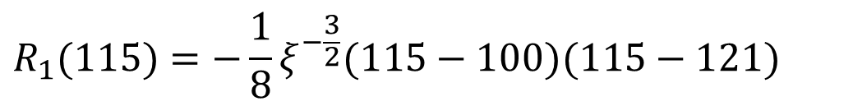
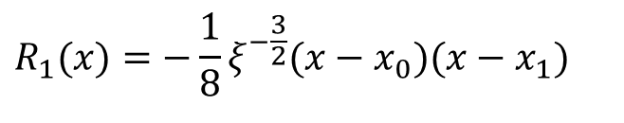
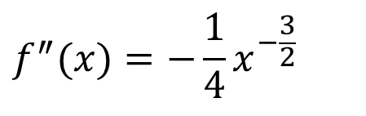
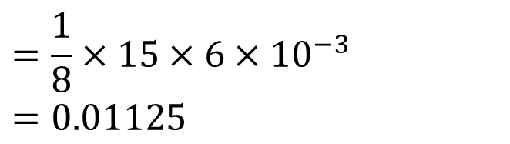
例4.3 已知x₀=100，x₁=121，用线性插值估计
$$f(x)=\sqrt{x}$$
在x=115时的截断误差。
$$R_{1}(x)=\frac{1}{2}f^{″}(ξ)ω(x)$$
解 由插值余项公式，有
因为
$$f^{″}(x)=−\frac{1}{4}x^{−\frac{3}{2}}$$
$$R_{1}(x)=−\frac{1}{8}ξ^{−\frac{3}{2}}(x−x_{0})(x−x_{1})$$
所以
$$R_{1}(115)=−\frac{1}{8}ξ^{−\frac{3}{2}}(115−100)(115−121)$$
$$≤\frac{1}{8}×\left|(115−100)(115−121)\right|×\max_{ξ∈\left[100,121\right]}ξ^{−\frac{3}{2}}$$
$$≤\frac{1}{8}×10^{−3}×\left|(115−100)(115−121)\right|$$
$$=\frac{1}{8}×15×6×10^{−3}=0.01125$$

Slide 31
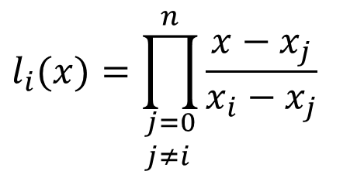
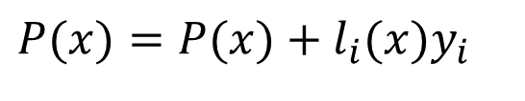
拉格朗日插值的算法实现
1.计算步骤
(1)输入n, xi, yi (i=0,1,…,n)，给出初始值P(x)=0
(2)对i=0,1,…,n，计算
$$l_{i}(x)=\prod_{\begin{aligned}&j=0 \\ &j≠i\end{aligned}}^{n}{\frac{x−x_{j}}{x_{i}−x_{j}}}$$
$$P(x)=P(x)+l_{i}(x)y_{i}$$
(3)输出P(x)。

Slide 32
拉格朗日插值的算法实现
2.算法流程图
3.程序实现
lagrangeChazhi.m

Slide 33
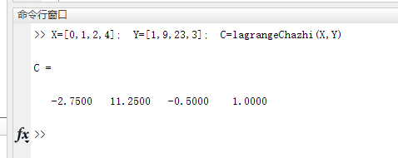
function C=lagrangeChazhi(X,Y)
%Input - X is a vector that contains a list of abscissas
% - Y is a vector that contains a list of ordinates
%Output - C is a matrix that contains the coefficents of
% the Lagrange interpolatory polynomial
% - L is a matrix that contains the Lagrange coefficient polynomials
% X=[0,1,2,4]; Y=[1,9,23,3]; C=lagrangeChazhi(X,Y)
w=length(X);
n=w-1;
L=zeros(w,w);
%Form the Lagrange coefficient polynomials
for k=1:n+1
V=1;
for j=1:n+1
if k~=j
V=conv(V,poly(X(j)))/(X(k)-X(j));
end
end
L(k,:)=V;
End
%Determine the coefficients of the Lagrange interpolator polynomial
C=Y*L;

Slide 34
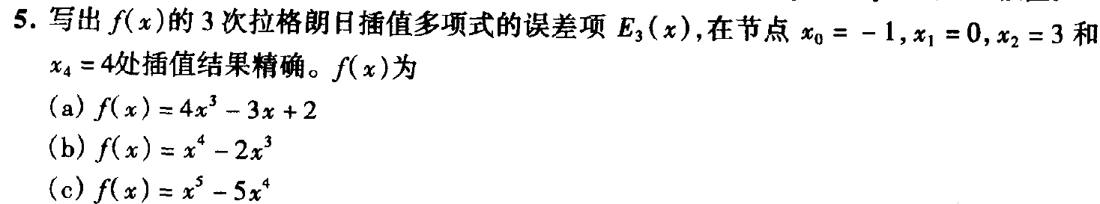
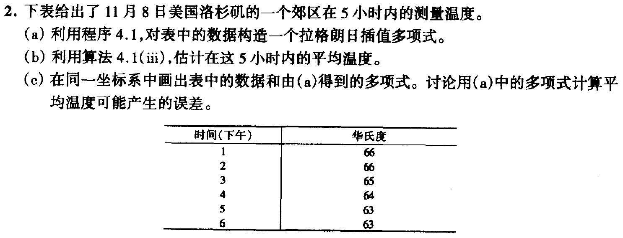
作业 4.1

Slide 35
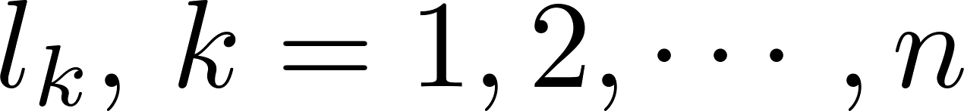
4.4 均差与牛顿插值
拉格朗日插值多项式, 公式结构紧凑，在理论分析中非常方便。但当插值点增加时，全部插值基函数
均要随之变化，整个公式也要发生变化，这在实际计算中是很不方便的，还造成计算量的浪费。为解决这一缺陷，我们可尝试构造一种具有承袭性的插值多项式，也就是说，每增加一个节点时，只需增加相应的一项即可。
这就是牛顿插值多项式。

Slide 36

4.4 均差与牛顿插值
牛顿插值的格式
将Lagrange插值公式改写成
为保证它是满足插值条件P_{n}(x_{i}) = y_{i} ，需且只需满足
问题
怎样确定参数 a₀ , … , a_{n} ？

Slide 37

可见，牛顿插值多项式是插值多项式p(x)的另一种表示形式，与拉格朗日多项式相比。当增加一个节点时，牛顿插值公式只需在原来的基础上增加一项，前面的计算结果仍然可以使用。与拉格朗日插值相比，牛顿插值具有灵活增加节点的优点，且克服了“增加一个节点时整个计算工作重新开始”的缺点。
为了确定牛顿插值多项式P_{n}(x)中的系数
a₀, a₁, …, a_{n}
的计算公式，先介绍均差的概念。

Slide 38
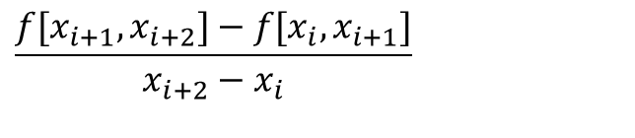
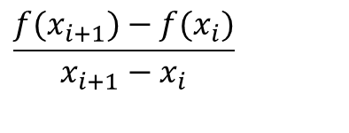
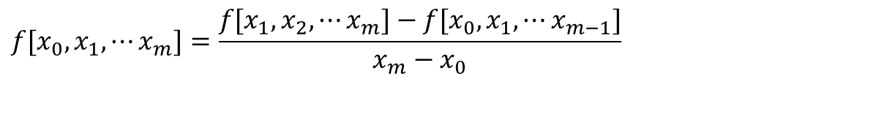
4.4.1 均差及其性质
定义4.3
f(x)在点x_{i}处零阶均差定义为函数值本身: f[x_{i}]=f(x_{i})。
函数y=f(x)在区间[x_{i},x_{i+1}]上的平均变化率
$$\frac{f(x_{i+1})−f(x_{i})}{x_{i+1}−x_{i}}$$
称为f(x)关于x_{i},x_{i+1}的一阶均差，并记为f[x_{i},x_{i+1}]。
一阶均差的平均变化率
$$\frac{f[x_{i+1},x_{i+2}]−f[x_{i},x_{i+1}]}{x_{i+2}−x_{i}}$$
称为f(x)的二阶均差，并记为f[x_{i},x_{i+1},x_{i+2}]。
一般地，在定义了f(x)的m-1阶均差后，可定义f(x)的m阶均差为
$$f[x_{0},x_{1},⋯x_{m}]=\frac{f[x_{1},x_{2},⋯x_{m}]−f[x_{0},x_{1},⋯x_{m−1}]}{x_{m}−x_{0}}$$
即高阶均差可由低一阶的两个均差组合而得到。

Slide 39
给定函数表4.1，相应的一、二、三阶均差如表4.2。
表4.1
x | x₀ | x₁ | x₂ | x₃
f(x) | f(x₀) | f(x₁) | f(x₂) | f(x₃)
表4.2
i | x_{i} | f[x_{i}] | f[x_{i},x_{i+1}] | f[x_{i},x_{i+1},x_{i+2}] | f[x_{i},x_{i+1}, x_{i+2},x_{i+3}]
0 | x₀ | f(x₀)
1 | x₁ | f(x₁) | f[x₀,x₁]
2 | x₂ | f(x₂) | f[x₁,x₂] | f[x₀,x₁,x₂]
3 | x₃ | f(x₃) | f[x₂,x₃] | f[x₁,x₂,x₃] | f[x₀,x₁,x₂,x₃]

Slide 40
例4.4 求 f(x_{i})=x³在节点x=0, 2, 3, 5, 6上的各阶均差值。
解 由于n=4，可得到4阶均差，如下表：
i | x_{i} | f[x_{i}] | f[x_{i},x_{i+1}] | f[x_{i},x_{i+1},x_{i+2}] | f[x_{i},x_{i+1},x_{i+2},x_{i+3}] | f[x_{i},x_{i+1},x_{i+2},x_{i+32},x_{i+4}]
0 | 0 | 0
1 | 2 | 8 | (8-0)/(2-0) =4
2 | 3 | 27 | (27-8)/(3-2) =19 | (19-4)/(3-0) =5
3 | 5 | 125 | (125-27)/(5-3) =49 | (49-19)/(5-2) =10 | (10-5)/(5-0) =1
4 | 6 | 216 | (216-25)/(6-5) =91 | (91-49)/(6-3) =14 | (14-10)/(6-2) =1 | (1-1)/(6-0)=0

Slide 41
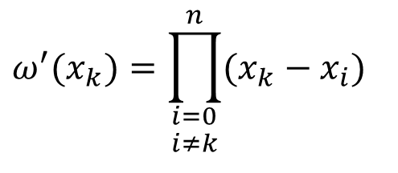
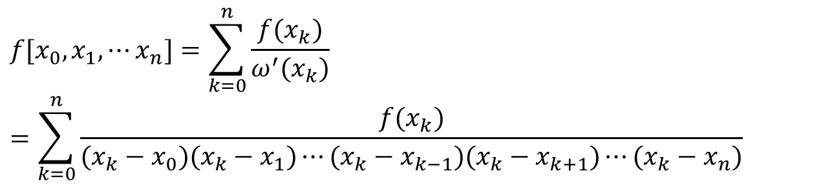
4.4.1 均差及其性质
性质1 函数f(x)的n阶均差f[x₀,x₁,…,x_{n}]可由函数值f(x₀),f(x₁),…,f(x_{n})的线性组合表示，且
$$f[x_{0},x_{1},⋯x_{n}]=\sum_{k=0}^{n}{\frac{f(x_{k})}{ω^{′}(x_{k})}} \\ =\sum_{k=0}^{n}{\frac{f(x_{k})}{(x_{k}−x_{0})(x_{k}−x_{1})⋯(x_{k}−x_{k−1})(x_{k}−x_{k+1})⋯(x_{k}−x_{n})}}$$
$$ω^{′}(x_{k})=\prod_{\begin{aligned}&i=0 \\ &i≠k\end{aligned}}^{n}{(x_{k}−x_{i}})$$
其中，
这个性质可用数学归纳法证明。

Slide 42
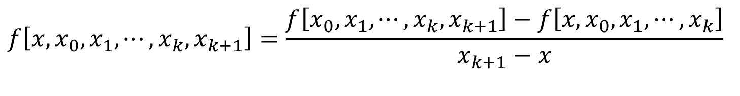
性质2 均差具有对称性，与节点的顺序无关。
例如
f[x₀,x₁]= f[x₁,x₀]
f[x₀,x₁,x₂]=f[x₁,x₂,x₀]=f[x₀,x₂,x₁]=……
性质3 若f[x,x₀,x₁,…,x_{k}]是x的k次多项式，则k+1阶均差f[x,x₀,x₁,…,x_{k},x_{k+1}]是x的k-1次多项式。
证 由均差定义
$$f\left[x,x_{0},x_{1},⋯,x_{k},x_{k+1}\right]=\frac{f\left[x_{0},x_{1},⋯,x_{k},x_{k+1}\right]−f\left[x,x_{0},x_{1},⋯,x_{k}\right]}{x_{k+1}−x}$$
右端分子为k次多项式，且当x=x_{k+1}时分子为0，故分子含有因子x_{k+1}–x，与分母相消后， 右端为k-1次多项式。

Slide 43
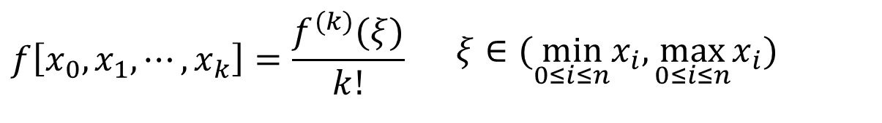
性质4 若f(x)是n次多项式，则f[x,x0,x1,…,xn]恒为0。
证 f(x)是n次多项式，则f[x,x0]是n-1次多项式，
f[x,x0,x1]是 n-2 次多项式，依次递推，
f[x,x0,x1,…,xn-1]是零次多项式，所以
f[x,x0,x1,…,xn]≡0
性质5 k阶均差f[x,x₀,x₁,…,x_{k}]和k阶导数之间有下列关系：
$$f\left[x_{0},x_{1},⋯,x_{k}\right]=\frac{f^{(k)}(ξ)}{k!}\begin{matrix} & ξ∈(\min_{0≤i≤n}x_{i},\max_{0≤i≤n}x_{i})\end{matrix}$$
这个性质可直接用罗尔(Rolle)定理证明。

Slide 44



4.4.2 牛顿插值公式
牛顿插值多项式
$$N_{n}(x)=a_{0}+a_{1}(x−x_{0})+a_{2}(x−x_{0})(x−x_{1})+⋯+a_{n}(x−x_{0})(x−x_{1})⋯(x−x_{n−1})$$
的系数a₀,a₁,…,a_{n}可根据插值条件推出，即由
$$N_{n}(x_{i})=f(x_{i})\begin{matrix} & i=0,1,⋯,n\end{matrix}$$
有
$$N_{n}(x_{0})=a_{0}=f(x_{0})$$
$$N_{n}(x_{1})=a_{0}+a_{1}(x_{1}−x_{0})=f(x_{1})$$
$$N_{n}(x_{2})=a_{0}+a_{1}(x_{1}−x_{0})+a_{2}(x_{2}−x_{0})(x_{2}−x_{1})=f(x_{2})$$
$$N_{n}(x_{n})=a_{0}+a_{1}(x_{1}−x_{0})+⋯+a_{n}(x_{n}−x_{0})(x_{n}−x_{1})⋯(x_{n}−x_{n−1})=f(x_{n})$$
这是关于a0,a1,…,an的下三角方程组，可求得

Slide 45
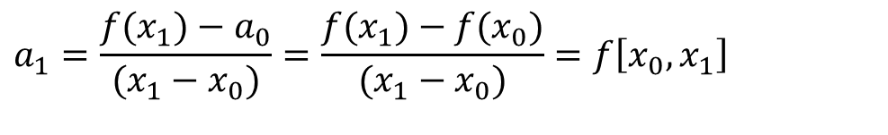

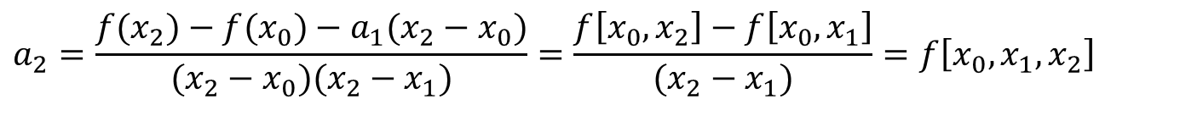
$$a_{0}=f(x_{0})$$
$$a_{1}=\frac{f(x_{1})−a_{0}}{(x_{1}−x_{0})}=\frac{f(x_{1})−f(x_{0})}{(x_{1}−x_{0})}=f\left[x_{0},x_{1}\right]$$
$$a_{2}=\frac{f(x_{2})−f(x_{0})−a_{1}(x_{2}−x_{0})}{(x_{2}−x_{0})(x_{2}−x_{1})}=\frac{f\left[x_{0},x_{2}\right]−f\left[x_{0},x_{1}\right]}{(x_{2}−x_{1})}=f\left[x_{0},x_{1},x_{2}\right]$$
一般，用数学归纳法可证明
$$a_{k}=f\left[x_{0},x_{1},⋯,x_{k}\right]\begin{matrix} & (k=0,1,⋯,n)\end{matrix}$$
所以n次牛顿(Newton)插值公式为
$$N_{n}(x)=f(x_{0})+f\left[x_{0},x_{1}\right](x−x_{0})+⋯+f\left[x_{0},x_{1}⋯,x_{n}\right](x−x_{0})(x−x_{1})⋯(x−x_{n−1})$$
其余项
$$R_{n}(x)=f\left[x,x_{0},x_{1}⋯,x_{n}\right](x−x_{0})(x−x_{1})⋯(x−x_{n})$$

Slide 46


例4.5 已知

Slide 47

例4.6

Slide 48


4.4.3 牛顿插值误差分析
由插值多项式的唯一性可知：满足同一组插值条件的拉格朗日插值多项式P(x)与牛顿插值多项式而N_{n}(x)实际上是同一个多项式，仅是同一插值多项式的不同表达形式而已。因此，他们误差也完全相等。故有：
$$R_{n}(x)=f\left[x,x_{0},x_{1}⋯,x_{n}\right]\prod_{i=0}^{n}{(x−x_{i})}=\frac{f^{(n+1)}(ξ)}{(n+1)!}\prod_{i=0}^{n}{(x−x_{i})}$$
$$f\left[x,x_{0},x_{1}⋯,x_{n}\right]=\frac{f^{(n+1)}(ξ)}{(n+1)!}$$
可以看出，牛顿插值公式计算方便，增加一个插值点，只要多计算一项，而N_{n}(x)的各项系数恰好是各阶均差值，很有规律。

Slide 49

拉格朗日插值与牛顿插值的比较

Slide 50
4.4.4 牛顿插值的算法实现
1.计算公式
(1)用一维数组x₁(i),y₁(i)存放插值点和对应的函数值x_{i},y_{i}
(2)计算各阶均差f[x₀,x₁,…,x_{k}]，即
F[i,0]=y₁(i) i=0,1,…,n
F[i,j]=[f[i,j-1]-f[i,j]]/[x₁(i)-x₁(i-j)] j=1,2,…,n;i=j,j+1,…,n
(3)按式(5.13)计算出所求插值点x_{k}处的函数值
P=F(n,n)
P=P*[x-x₁(k)]+F(k,k),k=n-1,n-2,…,0

Slide 51

程序实现: newtonChazhi.m
4.4.4 牛顿插值法的算法实现

Slide 52

function C=newtonChazhi(X,Y)
%Input - X is a vector that contains a list of abscissas
% - Y is a vector that contains a list of ordinates
%Output - C is a vector that contains the coefficients
% of the Newton intepolatory polynomial
% - D is the divided difference table
% X=[0,1,2,4]; Y=[1,9,23,3]; C=newtonChazhi(X,Y)
n=length(X);
D=zeros(n,n);
D(:,1)=Y';
%form the divided difference table
for j=2:n
for k=j:n
D(k,j)=(D(k,j-1)-D(k-1,j-1))/(X(k)-X(k-j+1));
end
end
%Determine the coefficients of the Newton interpolatory polynomial
C=D(n,n);
for k=(n-1):-1:1
C=conv(C,poly(X(k)));
m=length(C);
C(m)=C(m)+D(k,k);
end

Slide 53

作业4.2

Slide 54
回 顾
第四章 插值法
4.1 引言
4.2 多项式插值
4.3 拉格朗日插值
4.4 均差与牛顿插值
4.5 埃尔米特插值
4.6 分段插值
4.7 三次样条插值
在生产和科研中出现的函数是多种多样的。常遇到这样的情况：
函数表达式过于复杂不便于计算, 而又需要计算许多点处的函数值
仅有几个采样点处的函数值（即函数表）, 而又需要知道非采样点处的函数值

Slide 55


4.5 埃尔米特（Hermite）插值
拉格朗日和牛顿插值多项式的插值条件只要求在插值节点上，插值函数与被插值函数的函数值相等，即L_{n}(x_{i})=f(x_{i})和N_{n}(x_{i})=f(x_{i})。
有时，为保证插值函数能更好地和原来的函数相重合，不但要求“过点”，即两者在节点上有相同的函数值，且要求“相切”，即在节点上还有相同的导数值, 或者更高阶导数也相等。
这类插值称为埃尔米特插值。
我们这里仅介绍满足条件 和
的插值多项式。

Slide 56

4.5 埃尔米特插值
定义4.4. 已知n+1个互异点a=x₀<x₁<…<x_{n}=b上的函数值f(x_{i})和导数值 ，若存在一个次数不超过2n+1的多项式H(x)，满足
（4.5.1）
则称H(x)为f(x)的2n+1次埃尔米特插值多项式。
式中给出了2n+2个条件，可唯一确定一个次数不超过2n+1的多项式H_{2n+1}(x)，采用类似于拉格朗日插值多项式基函数的方法，求出埃尔米特多项式H_{2n+1}(x)。

Slide 57




4.5 埃尔米特插值
定理4.3 满足插值条件（4.5.1）的埃尔米特多项式是唯一的。
证 设
$$H_{2n+1}(x)$$
和
$${\overline{H}}_{2n+1}(x)$$
都满足上述插值条件，令
$$φ(x)=H_{2n+1}(x)−{\overline{H}}_{2n+1}(x)$$
则每个节点x_{k}(k=0,1,…n)均为ϕ(x)的二重根，即
有2n+2个根，但ϕ(x)是不高于2n+1次的多项式，所以ϕ(x)≡0，即
$$H_{2n+1}(x)={\overline{H}}_{2n+1}(x)$$
唯一性得证。

Slide 58



例4.7 已知函数f(x)在两个节点上的函数值及导数值如表：
x_{i} | 1 | 2
f(x_{i}) | 2 | 3
f’(x_{i}) | 0 | -1
求f(x)的三次埃尔米特插值多项式。
解 令所求的埃尔米特插值多项式为
$$H_{3}(x)=a_{0}+a_{1}x+a_{2}x^{2}+a_{3}x^{3}$$
$$\left\{\begin{aligned}&H_{3}(1)=a_{3}+a_{2}+a_{1}+a_{0}=2 \\ &H_{3}(2)=8a_{3}+4a_{2}+2a_{1}+a_{0}=3 \\ &H_{3}^{′}(1)=3a_{3}+2a_{2}+a_{1}=0 \\ &H_{3}^{′}(2)=12a_{3}+4a_{2}+a_{1}=−1\end{aligned}\right.$$
由插值条件有
解之得
$$a_{3}=−3,a_{2}=13,a_{1}=−17,a_{0}=9$$
所以有
$$H_{3}(x)=−3x^{3}+13x^{2}−17x+9$$

Slide 59

4.5 埃尔米特插值误差分析
定理4.4 若f(x)在[a,b]上存在2n+2阶导数，则2n+1次埃尔米特插值多项式的余项为
$$R_{2n+1}(x)=f(x)−H_{2n+1}(x)=\frac{f^{(2n+2)}(ξ)}{(2n+2)!}ω^{2}(x)$$
其中，
$$ω(x)=(x−x_{0})(x−x_{1})⋯(x−x_{n})\begin{matrix} & \end{matrix}ξ∈(a,b)$$
定理的证明，可仿照拉格朗日插值余项的证明方法。

Slide 60
4.6 分段插值法
在区间[a, b]上用插值多项式P逼近函数f 时，f 和P在每个节点上的差异(理论上)应该为零。自然，我们期望在一切中间点上也能很好地逼近 f . 根据插值多项式余项公式，插值节点越多，一般说来误差越小，函数逼近越好，但这也不是绝对的。因为余项的大小既与插值节点的个数有关，也与函数f(x)的高阶导数有关。换句话说，适当地提高插值多项式的次数，有可能提高计算结果的准确程度，但并非插值多项式的次数越高越好。
但上述的期望不可能实现的。当认识到这一点时，在数学界曾引起强烈的震动。

Slide 61

考察函数
$$f(x)=\frac{1}{1+x^{2}}\begin{matrix}, & −5≤x≤5\end{matrix}$$
将区间[-5,5]分成n 等分，以P_{n}(x) 表示取n+1个等分的插值多项式，右上图给出了P2(x)、P3(x)、P10(x)的图象，可以看出： 随着插值节点数增加，插值多项式的次数也相应增加，而对于高次插值时，P_{n}(x)在两端会出现激烈的振荡，带来数值不稳定；越靠近端点逼近的效果越差(Runge现象)。
该现象表明，在大范围内使用高次插值，逼近的效果往往是不理想的。因此，既要增加插值结点，减小插值区间，又要不增加插值多项式的次数以减少误差，我们可以采用分段插值的办法。

Slide 62
4.6.1 高次插值的龙格现象
另外，从舍入误差来看，高次插值误差的传播也较为严重。在一个节点上产生的舍入误差会在计算中不断扩大，并传播到其它节点上。
因此，为克服在区间上进行高次插值所造成的龙格现象，采用分段插值的方法，将插值区间分成若干个小的区间，在每个小区间进行线性插值，然后相互连接，用连接相邻节点的折线逼近被插函数，这种把插值区间分段的方法就是分段线性插值法。

Slide 63
在处理实际问题时，总是希望将所得到的数据点用得越多越好。最简单的方法是用直线将函数值点直接连接。
分段低次插值
基本思想：用分段低次多项式来代替单个多项式。
具体作法：(1) 把整个插值区间分割成多个小区间；
(2) 在每个小区间上作低次插值多项式；
(3) 将所有插值多项式拼接整一个多项式。
优点：公式简单、 运算量小、稳定性好、收敛性 …
缺点：节点处的导数不连续，失去原函数的光滑性。

Slide 64





4.6.2 分段线性插值公式
若用插值基函数表示，则在[a,b]上
$$S(x)=\sum_{i=0}^{n}{l_{i}}(x)f(x_{i})\begin{matrix} & (\end{matrix}a≤x≤b)\begin{matrix} & \end{matrix}(5.28)$$
$$l_{i}(x)=\left\{\begin{aligned}&\frac{x−x_{i−1}}{x_{i}−x_{i−1}},\begin{matrix} & x_{i−1}≤x≤x_{i}\end{matrix} \\ &\frac{x−x_{i+1}}{x_{i}−x_{i+1}},\begin{matrix} & x_{i}≤x≤x_{i+1}\end{matrix} \\ &0,\begin{matrix} & x∈\left[a,b\right],x∉\left[x_{i−1},x_{i+1}\right]\end{matrix}\end{aligned}\right.$$
其中，
$$l_{i}(x_{k})=\left\{\begin{aligned}&1,\begin{matrix} & i=k\end{matrix} \\ &0,\begin{matrix} & i≠k\end{matrix}\end{aligned}\right.$$
$$l_{i}(x)$$
是分段线性连续函数，且
显然，
称S(x)为f(x)的分段线性插值函数。
由线性插值的余项估计式知，f(x)在每个子段[x_{i},x_{i+1}]上有误差估计式
$$\left|f(x)−S(x)\right|≤\frac{h_{i}^{2}}{8}\max_{x_{i}≤x≤x_{i+1}}\left|f^{″}(x)\right|$$
但不光滑！
其中，h_{i}=x_{i+1}-x_{i}

Slide 65


例4.8
由此可见，对于光滑性要求不高的插值问题，分段线性插值的效果非常好！计算也简单！

Slide 66



Slide 67






例4.9 已知f(x)在4个节点上的函数值如下表：
x_{i} | 30 | 45 | 60 | 90
f(x_{i}) |  |  |  | 1
$$\frac{1}{2}$$
$$\frac{\sqrt{2}}{2}$$
$$\frac{\sqrt{3}}{2}$$
求f(x)在区间[30,90]上的分段连续线性插值函数S(x)
解 将插值区间[30,90]分成连续的三个小区间： [30,45], [45,60], [60,90]，则S(x)在三个区间上的线性插值分别为：
$$S(x)=\frac{x−x_{1}}{x_{0}−x_{1}}f(x_{0})+\frac{x−x_{0}}{x_{1}−x_{0}}f(x_{1})=\frac{\sqrt{2}−1}{30}x+\frac{3}{2}−\sqrt{2}$$
$$S(x)=\frac{x−x_{2}}{x_{1}−x_{2}}f(x_{1})+\frac{x−x_{1}}{x_{2}−x_{1}}f(x_{2})=\frac{\sqrt{3}−\sqrt{2}}{30}x+2\sqrt{2}−\frac{3}{2}\sqrt{3}$$
$$S(x)=\frac{x−x_{3}}{x_{2}−x_{3}}f(x_{2})+\frac{x−x_{2}}{x_{3}−x_{2}}f(x_{3})=\frac{2−\sqrt{3}}{60}x+\frac{3\sqrt{3}}{2}−2$$

Slide 68

将各小区间的线性插值函数连接在一起，得
$$S(x)=\left\{\begin{aligned}&\frac{\sqrt{2}−1}{30}x+\frac{3}{2}−\sqrt{2}\begin{matrix}\begin{matrix}\begin{matrix} & \end{matrix} & \end{matrix} & 30≤x≤45\end{matrix} \\ &\frac{\sqrt{3}−\sqrt{2}}{30}x+2\sqrt{2}−\frac{3}{2}\sqrt{3}\begin{matrix} & 45≤x≤60\end{matrix} \\ &\frac{2−\sqrt{3}}{60}x+\frac{3\sqrt{3}}{2}−2\begin{matrix} & \begin{matrix} & \end{matrix} & 60≤x≤90\end{matrix}\end{aligned}\right.$$

Slide 69
4.7 三次样条插值
高次插值函数可以保证曲线的光滑性，但计算量大，有剧烈振荡，数值稳定性差；采用分段线性插值，虽然计算简单，但在分段点上仅连续而不光滑(导数不连续)，这往往不能满足某些工程技术的高精度要求。如在船体、飞机等外形曲线的设计中，不仅要求曲线连续，而且要有二阶光滑度，即有连续的二阶导数。
样条函数可以同时解决这两个问题，使插值函数既是低阶分段函数，又是光滑的函数。
课本的第5.3节

Slide 70

4.7.1 样条函数的概念
从数学上看，样条曲线实际上是由分段曲线“装配”而成的，且在连接点处具有边疆的二阶导数。样条曲线由于具有非常好的光滑性，从数学上加以概括，就得到样条函数这一概念。

Slide 71

4.7.2 三次样条插值公式
由样条函数的定义可知，三次样条插值函数S(x)是一个分段三次多项式。要求出S(x)，在每个小区间[x_{k},x_{k+1}]上要确定4个待定参数。若用 表示它在第k个子区间[x_{k},x_{k+1}]上的表达式，则
= a_{k0}+a_{k1}x+a_{k2}x²+a_{k3}x³ , k=0,1,…,n-1 (4n个待定系数)
其中四个待定系数为a_{k0},a_{k1},a_{k2},a_{k3}，子区间共有n个，所以要确定S(x)需要4n个待定系数。
另一方面，要求分段多项式S(x)及其一阶、二阶导数在整值区间[a,b]上连续，则要求它们在各个子区间的连接点x₀,x₁,…x_{n-1}上连续。

Slide 72
4.7.2 三次样条插值公式
定义4.5 设函数S(x)定义在区间[a,b]上，给定n+1个节点a=x₀<x₁<…<x_{n}=b，和一组与之对应的函数值f(x₀),f(x₁),…f(x_{n})，若函数S(x)满足：
(1)在每个节点上满足S(x_{k})=f(x_{k}) (k=0,1,…,n);
(2)在[a,b]上有连续的零阶 、一阶 、二阶导数;
(3)在每个小区间[x_{k},x_{k+1}] (k=0,1,…,n-1)上是一个三次多项式.
则称S(x)为三次样条插值函数。

Slide 73

4.7.3 三次样条插值的存在性
已知S(x)是分段三次多项式，

Slide 74


Slide 75

4.7.3 三次样条插值的存在性
通常在区间端点a=x0, b=xn上各加一个条件，称为端点约束。常用端点约束有三种类型。

Slide 76

常用端点约束有三种类型：
类型1：给定两端点f(x)的一阶导数值：
类型2：给定两端点f(x)的二阶导数值：
作为特例， 称为自然边界条件。
满足自然边界条件的三次样条插值函数称为自然样条插值函数。
类型3：当f(x)是以(x_{n},x₀)为周期的函数时，则要求S(x)也是周期函数.这时边界条件应满足
当f(x₀)=f(x_{n})时，
三转角方程
三弯矩方程
自然样条

Slide 77

第一类端点约束：三转角方程

Slide 78

系数矩阵严格对角占优，故矩阵可逆，方程组存在唯一解。

Slide 79


第二类端点约束：三弯矩方程

Slide 80

第二类端点约束：三弯矩方程
系数矩阵严格对角占优，方程组存在唯一解。

Slide 81



第三类端点约束
第三类端点约束：
$$s′(x_{0})=s′(x_{n}), s′′(x_{0})=s′′(x_{n})$$
可得
其中
$$λ_{n}={h_{1}}/{(h_{1}+h_{n})},μ_{n}={h_{n}}/{(h_{1}+h_{n})}, \\ d_{n}={6\left({(y_{1}−y_{0})}/{h_{1}}−{(y_{n}−y_{n−1})}/{h_{n}}\right)}/{(h_{1}+h_{n})}$$
与前面的 n-1 个方程联立得 n 阶线性方程组：
$$\left[\begin{matrix}2 & λ_{1} & & & μ_{1} \\ μ_{2} & 2 & λ_{2} & & \\ & ⋱ & ⋱ & ⋱ & \\ & & μ_{n−1} & 2 & λ_{n−1} \\ λ_{n} & & & μ_{n} & 2\end{matrix}\right] \left[\begin{matrix}M_{1} \\ M_{2} \\ ⋮ \\ M_{n−1} \\ M_{n}\end{matrix}\right] =\left[\begin{matrix}d_{1} \\ d_{2} \\ \\ d_{n−1} \\ d_{n}\end{matrix}\right]$$
系数矩阵严格对角占优，方程组存在唯一解。

Slide 82
具体计算过程
综上所述，满足插值条件 s (x_{j})= y_{j} 和某一类边界条件的三次样条函数存在且唯一！
具体计算过程
根据插值条件s (x_{j})= y_{j} 和给定的边界条件列出相应得方程组；
解出该线性方程组的解 m₀, m₁ , … , m_{n} ；
具体求解方法参见第五章和第六章
将 m₀, m₁ , … , m_{n} 代入 s _{j} (x) 的表达式，写出三次样条函数 s (x) 在整个插值区间上的分段表达式。

Slide 83


x | 1 | 2 | 4 | 5
f(x) | 1 | 3 | 4 | 2
例4.10 已知y=f(x)的函数值如
在区间[1,5]上求三次样条插值函数S(x)，使它满足边界条件
解 这是在第二种边界条件下的插值问题，故确定M_{i}(i=0,1,2,3)的方程组形如三弯矩方程所示，
由已知边界条件，有
则得求解M₁,M₂的方程组为
$$\left[\begin{matrix}2 & λ_{1} \\ μ_{2} & 2\end{matrix}\right]\left[\begin{matrix}M_{1} \\ M_{2}\end{matrix}\right]=\left[\begin{matrix}g_{1} \\ g_{2}\end{matrix}\right]$$

Slide 84

根据给定数据和边界条件算出μ_{i}、λ_{i}、g_{i}，及
h₁=1, h₂=2, h₃=1
f[x₀,x₁]=2, f[x₁,x₂]=1/2, f[x₂,x₃]=-2
λ₁=h₂/(h₁₊h₂)=2/3, μ₂ =h₂/(h₂₊h₃)=2/3
g₁=6(f[x₁,x₂]- f[x₀,x₁])/(h₁₊h₂)=-3
g₂=6(f[x₂,x₃]- f[x₁,x₂])/(h₂₊h₃)=-5
则得方程组
$$\left\{\begin{aligned}&2M_{1}+\frac{2}{3}M_{2}=−3 \\ &\frac{2}{3}M_{1}+2M_{2}=−5\end{aligned}\right.$$

Slide 85



解得 M₁=-3/4， M₂=-9/4
又因为 M₀=M₃=0
即得S(x)在各子区间上的表达式S_{i}(x)(i=1,2,3)，由式(5.32)知，S(x)在区间[x₀,x₁]上的表达式为
$$S_{1}(x)=M_{0}\frac{(x_{1}−x)^{3}}{6h_{1}}+M_{1}\frac{(x−x_{0})^{3}}{6h_{1}}$$
$$+\left(y_{0}−\frac{M_{0}}{6}h_{1}^{2}\right)\frac{(x_{1}−x)}{h_{1}}+\left(y_{1}−\frac{M_{1}}{6}h_{1}^{2}\right)\frac{(x−x_{0})}{h_{1}}$$
将x₀=1,x₁=2,y₀=1,y₁=3,h₁=1,M₀=0,M₁=-3/4代入上式化简后得
$$S_{1}(x)=−\frac{1}{8}x^{3}+\frac{3}{8}x^{2}+\frac{7}{4}x−1$$

Slide 86



同理，S(x)在[x₁,x₂]和[x₂,x₃]上的表达式为
$$S_{2}(x)=−\frac{1}{8}x^{3}+\frac{3}{8}x^{2}+\frac{7}{4}x−1$$
$$S_{3}(x)=\frac{3}{8}x^{3}−\frac{45}{8}x^{2}+\frac{91}{4}x−19$$
故所求的三次样条插值函数S(x)在[1，5]上的表达式为
$$S(x)=\left\{\begin{aligned}&\frac{1}{8}x^{3}+\frac{3}{8}x^{2}+\frac{7}{4}x−1\begin{matrix} & \end{matrix}\begin{matrix} & (1≤x≤2)\end{matrix} \\ &−\frac{1}{8}x^{3}+\frac{3}{8}x^{2}+\frac{7}{4}x−1\begin{matrix}\begin{matrix} & \end{matrix} & (2≤x≤4)\end{matrix} \\ &\frac{3}{8}x^{3}−\frac{45}{8}x^{2}+\frac{91}{4}x−19\begin{matrix} & (4≤x≤5)\end{matrix}\end{aligned}\right.$$

Slide 87
4.7.4 三次样条插值函数的求法
用三次样条绘制的曲线不仅有很好的光滑度，而且当节点逐渐加密时，其函数值在整体上能很好地逼近被插函数，相应的导数值也收敛于被插函数的导数，不会发生龙格现象。
因此三次样条在计算机辅助设计中有广泛的应用。
程序实现:SanciyangtiaoChazhi.m

Slide 88
function S=SanciyangtiaoChazhi(X,Y,dx0,dxn)
%Input - X is the 1xn abscissa vector
% - Y is the 1xn ordinate vector
% - dxo = S'(x0) first derivative boundary condition
% - dxn = S'(xn) first derivative boundary condition
%Output - S: rows of S are the coefficients for the cubic interpolants
% X=[0,1,2,3]; Y=[0,0.5,2,1.5]; dx0=0.2; dxn=-1;
% C=SanciyangtiaoChazhi(X,Y,dx0,dxn)
% »­Í¼
% x1=0:0.01:1; y1=polyval(C(1,:),x1-X(1)); x2=1:0.01:2; y2=polyval(C(2,:),x2-X(2));
%x3=2:0.01:3; y3=polyval(C(3,:),x3-X(3));plot(x1,y1,x2,y2,x3,y3,X,Y,'.')
N=length(X)-1;
H=diff(X);
D=diff(Y)./H;
A=H(2:N-1);
B=2*(H(1:N-1)+H(2:N));
C=H(2:N);
C=H(2:N);
U=6*diff(D);
%Clamped spline endpoint constraints
B(1)=B(1)-H(1)/2;
U(1)=U(1)-3*(D(1)-dx0);
B(N-1)=B(N-1)-H(N)/2;
U(N-1)=U(N-1)-3*(dxn-D(N));
for k=2:N-1
temp=A(k-1)/B(k-1);
B(k)=B(k)-temp*C(k-1);
U(k)=U(k)-temp*U(k-1);
end
M(N)=U(N-1)/B(N-1);
for k=N-2:-1:1
M(k+1)=(U(k)-C(k)*M(k+2))/B(k);
end
%Clamped spline endpoint constraints
M(1)=3*(D(1)-dx0)/H(1)-M(2)/2;
M(N+1)=3*(dxn-D(N))/H(N)-M(N)/2;
for k=0:N-1
S(k+1,1)=(M(k+2)-M(k+1))/(6*H(k+1));
S(k+1,2)=M(k+1)/2;
S(k+1,3)=D(k+1)-H(k+1)*(2*M(k+1)+M(k+2))/6;
S(k+1,4)=Y(k+1);
end

Slide 89



Slide 90

作业
算法与程序
1. 推广研究另外两种端点约束的Matlab程序。

Slide 91
本章教学要求及重点难点
理解插值的基本概念
掌握Lagrange插值法、Newton插值法、Hermite插值法、三次样条插值
会计算各种插值法的插值余项及误差分析
掌握Lagrange插值法、Newton插值法的算法设计思想
重点：Lagrange插值法、Newton插值法、Hermite插值法以及三次样条插值
难点：计算各种插值法的插值余项及误差分析

Slide 92


Slide 93


